Slide 1
СЛЪНЧЕВА СИСТЕМА- НИЕ,ЗЕМЯТА И ПЛАНЕТИТЕ
ЕРИКА АТАНАСОВА 5 КЛАС
Notes:
e

Slide 2
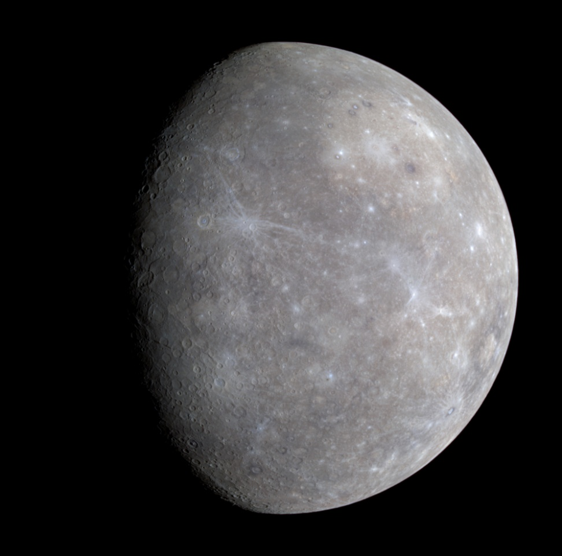
1.МЕРКУРИЙ
Меркурий е най-малката планета в Слънчевата система и най-близката до Слънцето, около което прави по една обиколка на всеки 87,969 земни денонощия. Орбитата на Меркурий има по-голям ексцентрицитет от орбитите на всички други планети в Слънчевата система, като планетата има и най-малкия наклон на оста. Тя прави три завъртания около оста си на всеки две обиколки около Слънцето. Перихелият на орбитата на Меркурий прецесира около Слънцето с допълнителни 43 дъгови секунди на столетие, явление, обяснено едва през 20 век от общата теория на относителността.]

Slide 3
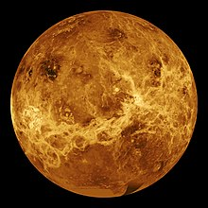
2. ВЕНЕРА
Венера е втората по ред планета от Слънчевата система и носи името на богинята Венера от римската митология. Тя е земеподобна планета, много близка по големина и общи качества до Земята; понякога е наричана „Планетата-сестра на Земята“. От всички планети в Слънчевата система Венера има най-малък орбитален ексцентрицитет, равен на 0,7% (нейната орбита е почти идеално кръгла). Тя прави една обиколка около Слънцето за 224,7 земни дни.
Понеже Венера е по-близко до Слънцето спрямо Земята, тя винаги се наблюдава близко до него (най-голямата ѝ елонгация е 47,8°). На Земята тя може да се наблюдава само непосредствено преди изгрев и след залез. Обикновено тогава тя е най-яркото небесно тяло след Луната и Слънцето и затова понякога е смятана за звезда и е наричана Зорница, Денница (Деница) и Вечерница.

Slide 4
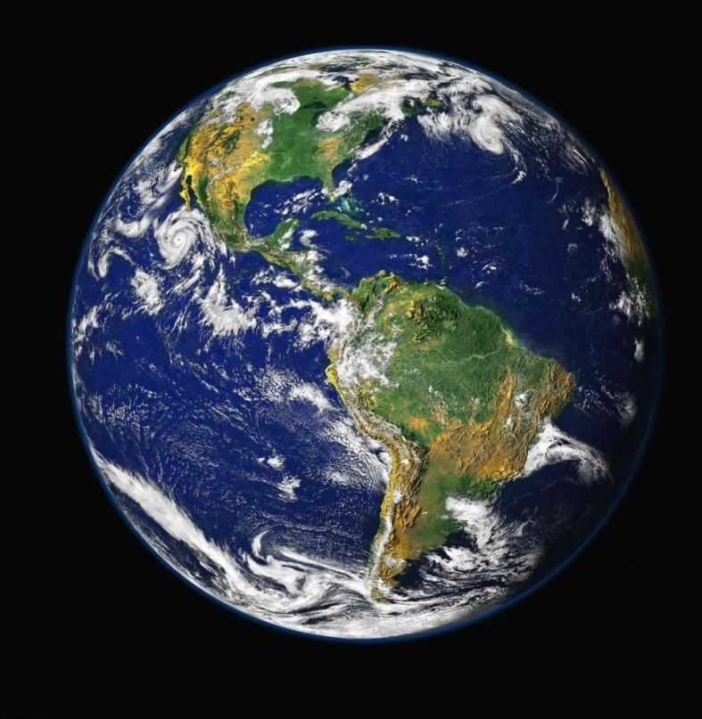
3. ЗЕМЯ
Земята е третата планета в Слънчевата система. Тя е най-голямата от земеподобните планети и единствената, на която според съвременните научни схващания има живот. Земята се е образувала преди около 4,54 милиарда години ^{[2][3][4][5]} и скоро след това е придобила единствения си естествен спътник – Луната. От всички животински видове, които са се развили на Земята, единствено човекът (Homo sapiens) притежава разум.
Астрономическият символ на Земята е окръжност с кръст, представляващ един меридиан и екватора.
Външната обвивка на Земята се състои от няколко твърди участъка, наречени тектонски плочи.

Slide 5
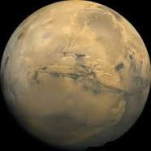
4. МАРС
Марс е четвъртата планета от Слънчевата система. Тя носи името на римския бог на войната, чийто щит и копие образуват символа на планетата . Причината е особеният ѝ цвят, заради който е наричана още „червената планета“.
Марс има два естествени спътника: Фобос и Деймос (в превод от гръцки: „страх“ и „ужас“). Те са малки и имат неправилна форма. Вероятно са бивши астероиди, уловени от гравитационното поле на планетата и останали в орбита около нея.
Марс е планета от земен тип с разредена атмосфера. Повърхността му напомня едновременно за ударните кратери на Луната и за вулканите, пустините, долините и полярните шапки на Земята. На Марс се намира най-високият планински връх в Слънчевата система – Олимп. Периодът на завъртане и смяната на годишните времена на Марс много наподобяват земните.

Slide 6
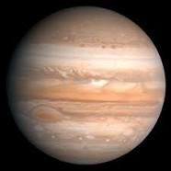
5. ЮПИТЕР
Юпитер е петата по отдалеченост от Слънцето планета и най-голямата (с голяма преднина) в Слънчевата система. Юпитер и другите газови гиганти в Слънчевата система (Сатурн, Уран и Нептун) са известни още като юпитероподобни планети, планети-гиганти.
Юпитер е известен на човечеството още от древни времена, и присъства във вярванията и митологиите на много култури. Планетата е именувана от римляните и носи името на бог Юпитер от тяхната митология. В гръцката митология това е главният бог, гръмовержецът Зевс. Затова астрономическият символ е стилизирано изображение на светкавица. (♃) Погледнат от Земята, Юпитер има величина от -2,94, което го прави най-яркият обект на нощното небе след Луната и Венера.

Slide 7
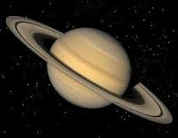
6. САТУРН
Сатурн е шестата планета от Слънчевата система. Тя е газов гигант и е втора по големина в Слънчевата система след Юпитер. Сатурн е известен най-вече с пръстените си, съставени от лед и космически прах. Сатурн носи името на римския бог на посевите и на земеделието Сатурн, съответствие на титана Кронос в древногръцката митология. Символът на планетата е стилизирано изображение на сърп (♄).
Сатурн е съставен от водород, хелий и следи от други елементи.^{[3]} Вътрешността на планетата е съставена от малко ядро от скали и лед, оградено от тънък слой метален водород, който е ограден от дебел външен слой газове. Скоростта на вятъра на Сатурн може да достигне до 1800 km/h, много по-бързо от ветровете на Юпитер. Планетата има магнитно поле със средна сила между това на Земята и много по-силното магнитно поле около Юпитер.

Slide 8
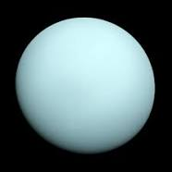
7. УРАН
Уран е седмата планета от Слънчевата система. Тя има третия по размер планетарен радиус и четвърта по големина планетарна маса в Слънчевата система.
Въпреки че е видима с невъоръжено око, подобно на петте класически планети, Уран не е наблюдавана от древните астрономи заради мъжделивостта около планетата.^{[1]} Сър Уилям Хершел оповестява откритието на планетата на 13 март 1781 година, с което разширява границите на познатата Слънчева система за пръв път в модерната история. Това е първата открита планета с помощта на телескоп.

Slide 9
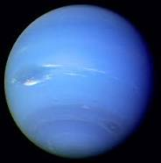
8. НЕПТУН
Нептун е осмата планета от Слънчевата система и най-външният газов гигант в нея. Тя е четвъртата по размери и третата по маса. Нептун е най-отдалечената от Слънцето планета. Носи името на римския бог на морето Нептун. Символът на планетата е стилизирано изображение на тризъбеца на Нептун .
Открит на 23 септември 1846 г., Нептун е първата планета, чието съществуване е доказано чрез математически изчисления, а не от емпирични наблюдения. Неочаквани промени в орбитата на Уран навеждат астронома Алексис Бувар на мисълта, че Урановата орбита е подложена на гравитационни смущения от друга, неизвестна дотогава планета. Нептун впоследствие бива открита от Йохан Гал на позиция, прогнозирана от Юрбен Льоверие, а най-големият спътник, Тритон, бива открит скоро след това.

Slide 10
СЛЪНЦЕТО
Слънцето е звездата в центъра на Слънчевата система. То представлява почти идеална сфера, съставена от гореща плазма и магнитни полета.^{[2][3]} Диаметърът му е около 1 392 000 km, близо 109 пъти по-голям от този на Земята, а масата му (1.9891 × 10³⁰ kg, 332 946 пъти повече от земната) съставлява около 99,86% от общата маса на Слънчевата система.^{[4]} От химическа гледна точка около три четвърти от масата на Слънцето е образувана от водород, а остатъкът е предимно хелий, като 1,69% от масата (или 5628 пъти повече от масата на Земята) са други по-тежки елементи, като кислород, въглерод, неон, желязо и други.^{[5]}

